Slide 1
dd-3. 種々の制約，
関連
リレーショナルデータベースの基本（短縮版）（全７回）
基本を把握したい人へ
https://www.kkaneko.jp/data/dd/index.html
金子邦彦
謝辞：この資料では「かわいいフリー素材集 いらすとや」のイラストを使用しています

Slide 2
第３回のアウトライン
カラム制約
テーブル制約
参照整合性制約
関連

Slide 3
カラム制約，デフォルト値，自動インクリメント
カラム制約は，単一属性についての一貫性制約
◆ カラム制約
PRIMARY KEY 主キー
NOT NULL 非空
UNIQUE 一意
FOREIGN KEY ... REFERENCES 参照整合性制約
CHECK 更新時にチェック
※ CHECK は SQLite 3 固有の機能
◆ デフォルト値，自動インクリメント
DEFAULT デフォルト値
AUTOINCREMENT 自動インクリメント（オートナンバー）

Slide 4
テーブル制約
複数の属性に関わるような一貫性制約はテーブル制約の形で記述
CREATE TABLE score_records (
name TEXT NOT NULL,
score INTEGER NOT NULL CHECK ( score >= 0 AND score <=100 ),
student_name TEXT NOT NULL,
created_at DATETIME NOT NULL,
UNIQUE (name, student_name) );
【テーブル制約の書き方】
PRIMARY KEY (<属性名の並び>) 主キー
UNIQUE (<属性名の並び>) 一意
CHECK (<式>) 更新時にチェック
※ CHECK は SQLite 固有の機能

Slide 5
テーブルの例
テーブル名：社員
テーブル名：部
id | 氏名 | 住所 | 所属
1 | x | aaa | 1
2 | y | bbb | 2
3 | z | ccc | 1
id | 部名 | 所在地
1 | XX | AAAAA
2 | YY | BBBBB
x と z は，XX に所属
y は，YY に所属
テーブル名: products
id | name | price
1 | orange | 50
2 | apple | 100
3 | melon | 500

Slide 6
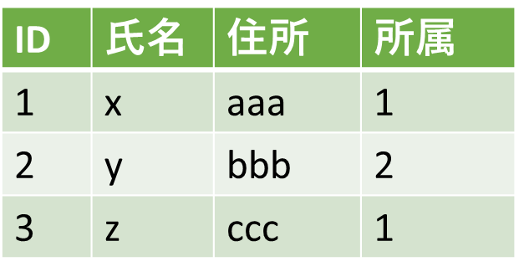
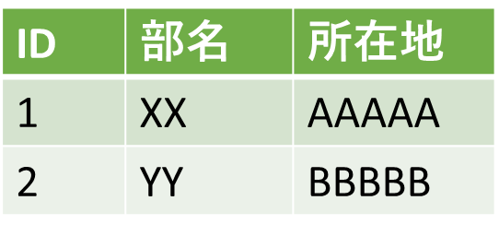
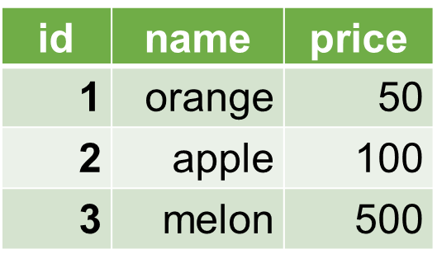
テーブル間の関連
テーブルは互いに関連しあっている
テーブル社員の複数行が，テーブル部の１行と関連
テーブル部の複数行が，テーブルproductsの複数行と関連
テーブル名：社員
テーブル名：部
テーブル名：products
１対多
多対多
x と z は，XX に所属
y は，YY に所属

Slide 7
関連の種類
一対一
テーブルの１行が，別のテーブルの１行と関連
一対多
テーブルの１行が，別のテーブルの複数行と関連
多対多
テーブルの複数行が，別のテーブルの複数行と関連

Slide 8
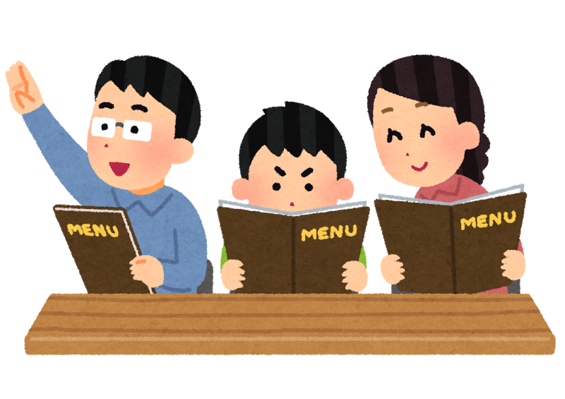
参照整合性制約のイメージ
productsから
お選びください
枝豆はないん
ですか？
あるテーブルのある属性に格納できるデータには制約がつく
場合がある

Slide 9
参照整合性制約
DDDD
参照整合性制約の
付いた属性
テーブル名：購入
id | 購入者 | 商品ID | 数量
1 | X | 1 | 10
2 | Y | 2 | 5
テーブル名：products
id | name | price
1 | orange | 50
2 | apple | 100
3 | melon | 500
テーブル「購入」の商品IDの値は，必ず，
テーブル「products」のidの中から選ぶ
DDDD
DDDD
参照整合性制約
主キー

Slide 10
テーブル定義の例
テーブル名：購入
id | 購入者 | 商品ID | 数量
1 | X | 1 | 10
2 | Y | 2 | 5
テーブル名：products
id | name | price
1 | orange | 50
2 | apple | 100
3 | melon | 500
DDDD
主キー
DDDD
参照整合性制約
DDDD
主キー
CREATE TABLE 購入 (
id INTEGER PRIMARY KEY,
購入者 TEXT,
商品id INTEGER,
数量 INTEGER,
foreign key(商品ID) references products(id));
CREATE TABLE products (
id INTEGER PRIMARY KEY NOT NULL,
name TEXT NOT NULL,
price REAL);

